Slide 1

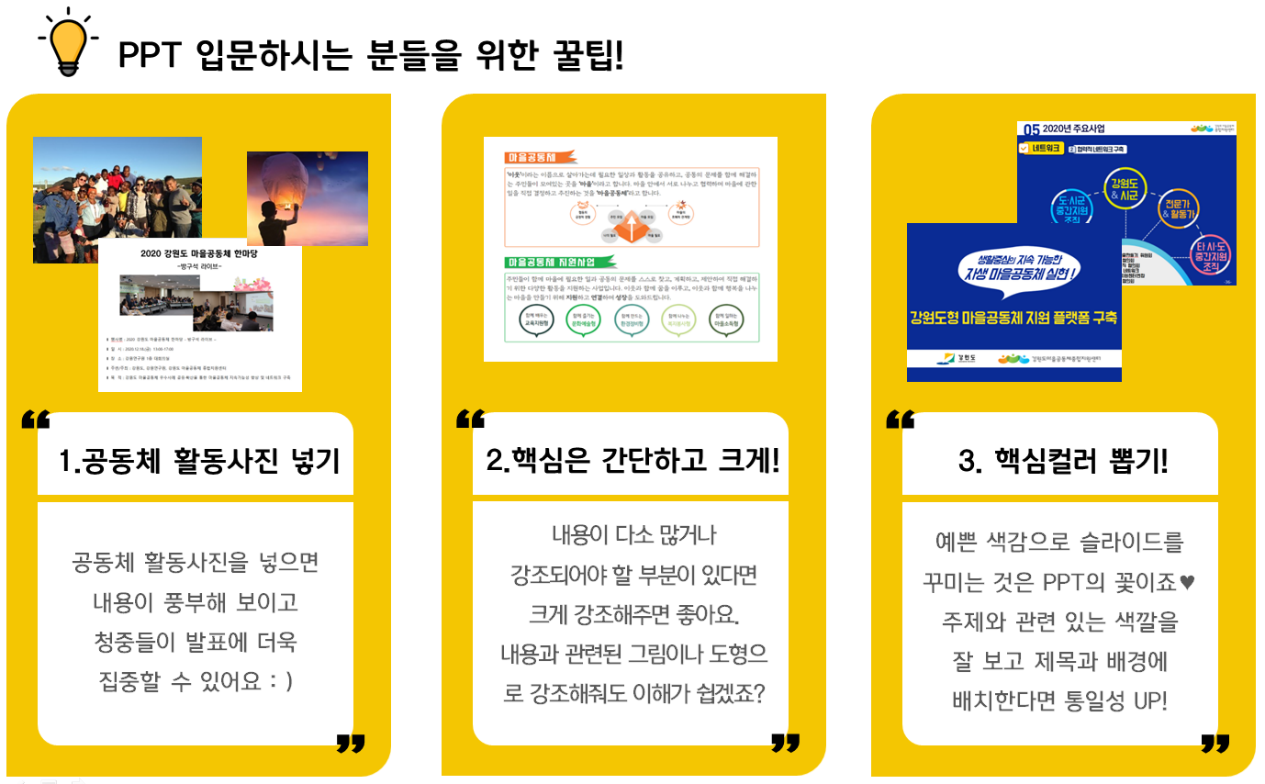
※공동체가 가진 특성을 반영하기 위해 PPT구성이나 내용의 제약을 최소화하였습니다.
각 슬라이드는 필수적으로 포함되어야 할 내용을 명시하였으며,
추가적으로 담고 싶은 내용이 있다면 자유롭게 내용을 추가하셔도 무관합니다. (슬라이드 개수 제한 없음)

Slide 2
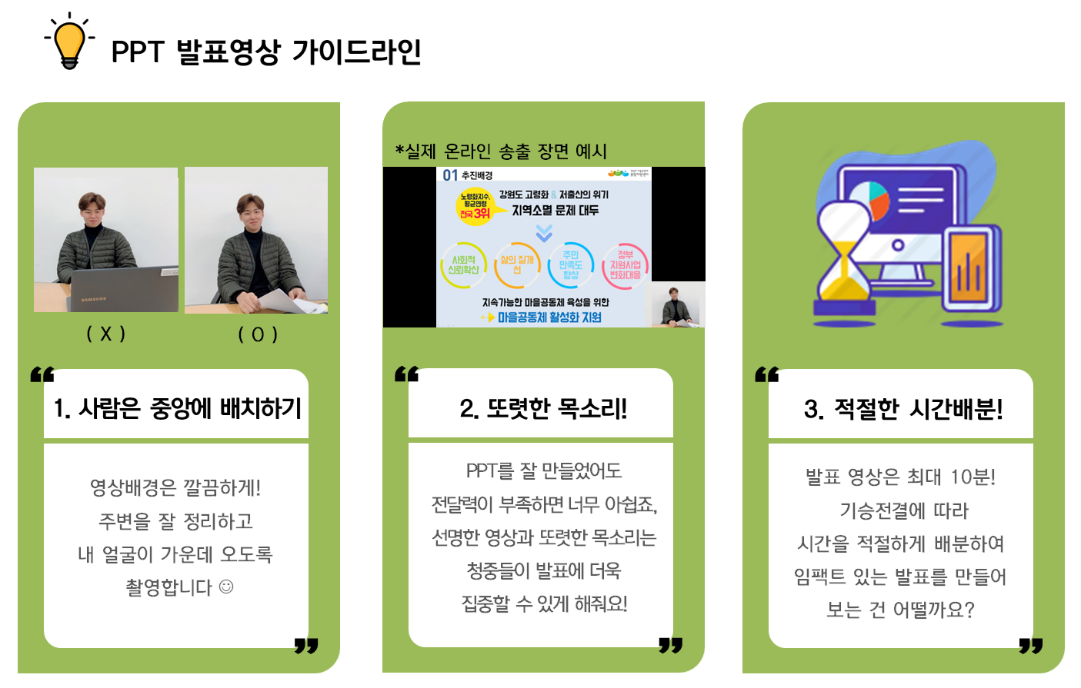

Slide 3
발표 제목
공동체명 :
발표자 :

Slide 4
공동체 소개
“ 공동체 한 줄 소개 ”
지역명 :
구성원 : (총 인원/유형)
공동체명 :

Slide 5
모이게 된 계기
“ 모이게 된 계기에 대한 소제목 “
형성배경 :
활동목적 :

Slide 6
활동내용
“ 활동내용에 대한 소제목 “

Slide 7
활동성과
“ 활동성과에 대한 소제목 “

Slide 8
향후 활동계획
“ 향후 활동계획에 대한 소제목 “

Slide 9
마을공동체 한 줄 정의
나에게
마을공동체란
다.

